Slide 1
Les Travaux pratiques

Slide 2
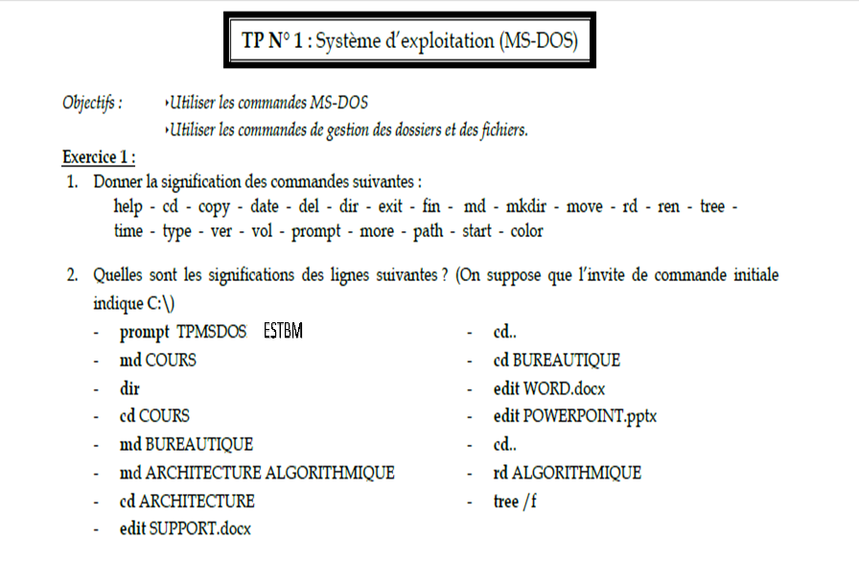

Slide 3
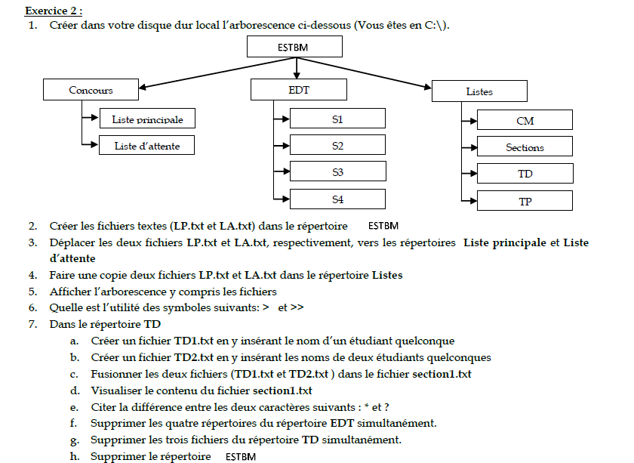

Slide 4

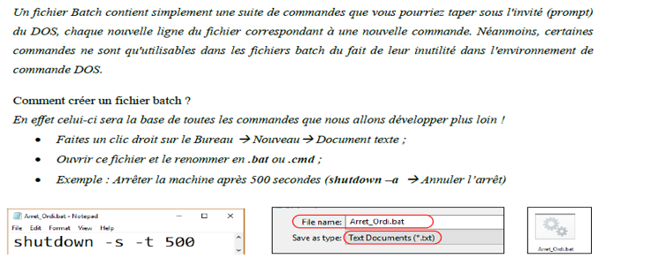

Slide 5

Fichier Batch
Les fichiers batchs ou scripts sont de petits fichiers texte faciles à écrire qui contiennent une série de commandes. Ils sont assez simples pour que les utilisateurs d'ordinateurs personnels puissent en tirer avantage.
La première ligne d'un fichier batch est souvent la commande
Par défaut, un fichier batch va afficher les commandes au fur et à mesure de leur exécution. Le but de cette première commande est de désactiver cet affichage.
Le signe "@" en début de ligne masque également la commande "echo off".

Slide 6
Création du fichier Batch "Hello, World«
Echo Hello World !
Il va falloir désactiver cet écho en tapant :
Echo off
Echo Hello World !
on voit toujours l'invite en haut, ainsi que "echo off". Il nous faut donc trouver un moyen de les supprimer.
@Echo off
Echo Hello World !

Slide 7
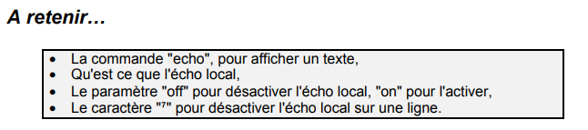

Slide 8
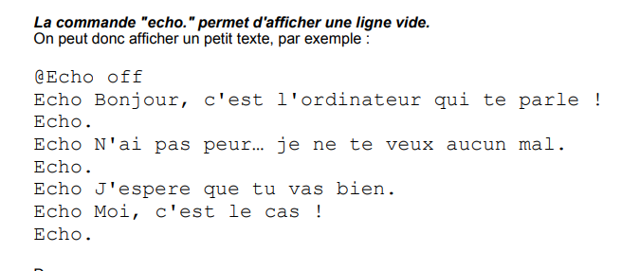

Slide 9
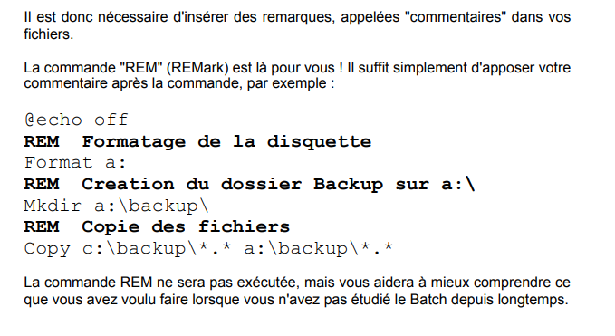

Slide 10
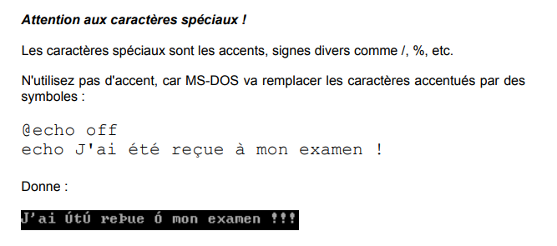

Slide 11
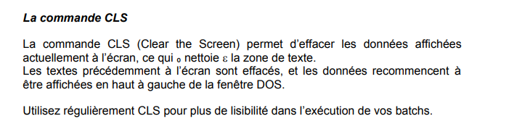

Slide 12
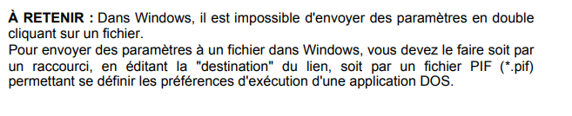
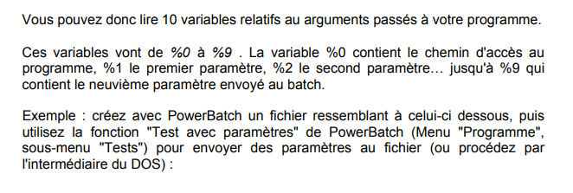

Slide 13
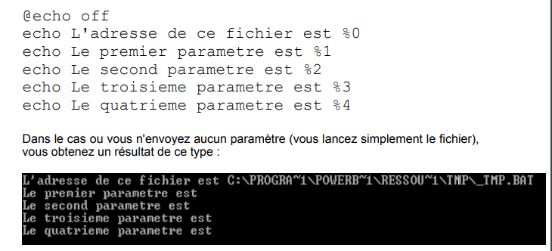
Solution

Slide 14
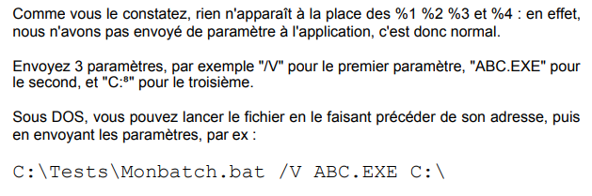

Slide 15
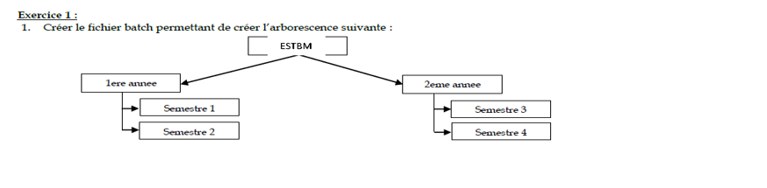
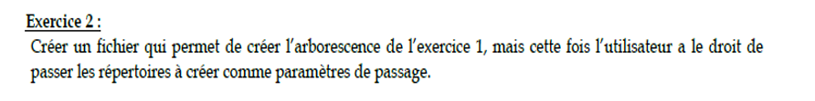

Slide 16
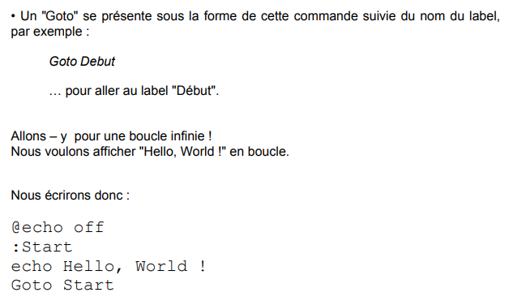

Slide 17
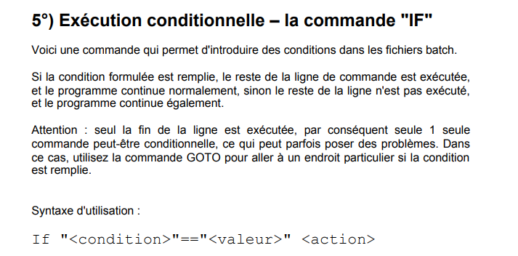
if %c% == 1 goto addition

Slide 18
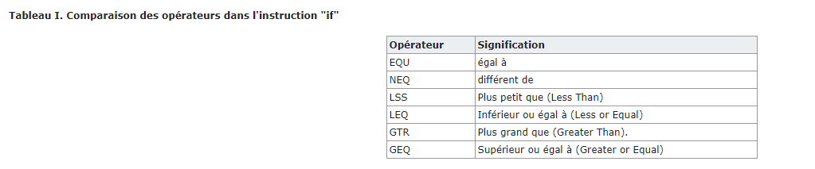

Slide 19
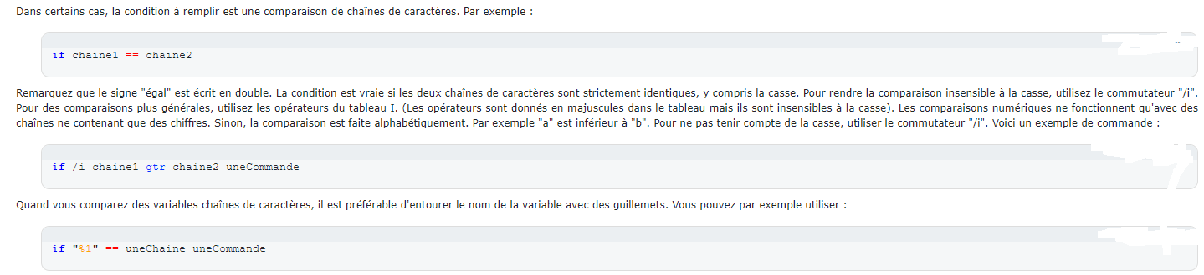

Slide 20
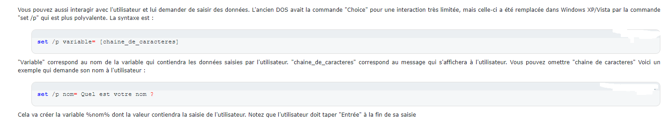
Demander une saisie à l'utilisateur

Slide 21
